Slide 1
Python 資料視覺化

Slide 2
大綱
matplotlib
Seaborn

Slide 3

matplotlib
matplotlib 是 Python 的一個繪圖庫。它包含了大量的工具，你可以使用這些工具創建各種圖形，包括簡單的散點圖，正弦曲線，甚至是三維圖形。
安裝：
!pip install matplotlib

Slide 4
matplotlib – 直方圖(Histogram) 連續性數據資料的呈現
plt.hist()
import numpy as np
import matplotlib.pyplot as plt
normal_samples = np.random.normal(size = 100000)
# 生成 100000 組標準常態分配（平均值為 0，標準差為 1 的常態分配）隨機數值
plt.hist(normal_samples, # 數值
bins=15, # 顯示組數
facecolor='b', # 顏色
edgecolor='k', # 邊緣顏色
alpha=0.7, # 透明度
width=0.5) # 寬度
plt.show()

Slide 5
matplotlib – 線圖(Line plot) 以折線方式顯示數據的變化趨勢
plt.plot()
import matplotlib.pyplot as plt
years = [1950,1955,1960,1965,1970,1975,1980,1985,1990,1995,2000,2005,2010,2015]
pops = [2.5,2.6,2.7,3,3.3,3.6,4.0,4.4,4.8,5.3,6.1,6.5,6.9,7.3]
deaths = [1.2,1.5,1.7,1.8,2.2,2.5,2.7,2.9,3,3.1,3.2,3.5,3.6,4]
plt.plot(years, # X軸數值
pops, # Y軸數值
'-', # 線段種類 - 實線
marker='o', # 標記種類
linewidth=2.5, # 線段寬度
markersize=5) # 標記大小
plt.plot(years, deaths, '--', marker='^', linewidth=5, markersize=10) - 虛線
plt.show()
plt.plot(years, pops, '-.', marker='o', linewidth=2.5, markersize=5) - 鏈線
plt.plot(years, deaths, ':', marker='^', linewidth=5, markersize=10) - 虛線
plt.show()

Slide 6
matplotlib – 散佈圖(Scatter plot) 分析研究兩種質量特性值間相關性的呈現
plt.scatter()
speed = [4, 4, 7, 7, 8, 9, 10, 10, 10, 11, 11, 12, 12, 12, 12, 13, 13, 13, 13, 14, 14, 14, 14, 15, 15, 15, 16, 16, 17, 17, 17, 18, 18, 18, 18, 19, 19, 19, 20, 20, 20, 20, 20, 22, 23, 24, 24, 24, 24, 25]
dist = [2, 10, 4, 22, 16, 10, 18, 26, 34, 17, 28, 14, 20, 24, 28, 26, 34, 34, 46, 26, 36, 60, 80, 20, 26, 54, 32, 40, 32, 40, 50, 42, 56, 76, 84, 36, 46, 68, 32, 48, 52, 56, 64, 66, 54, 70, 92, 93, 120, 85]
plt.scatter(speed, # X軸數值
dist, # Y軸數值
marker='.', # 標記種類
linewidths=2) # 標記大小
plt.show()

Slide 7
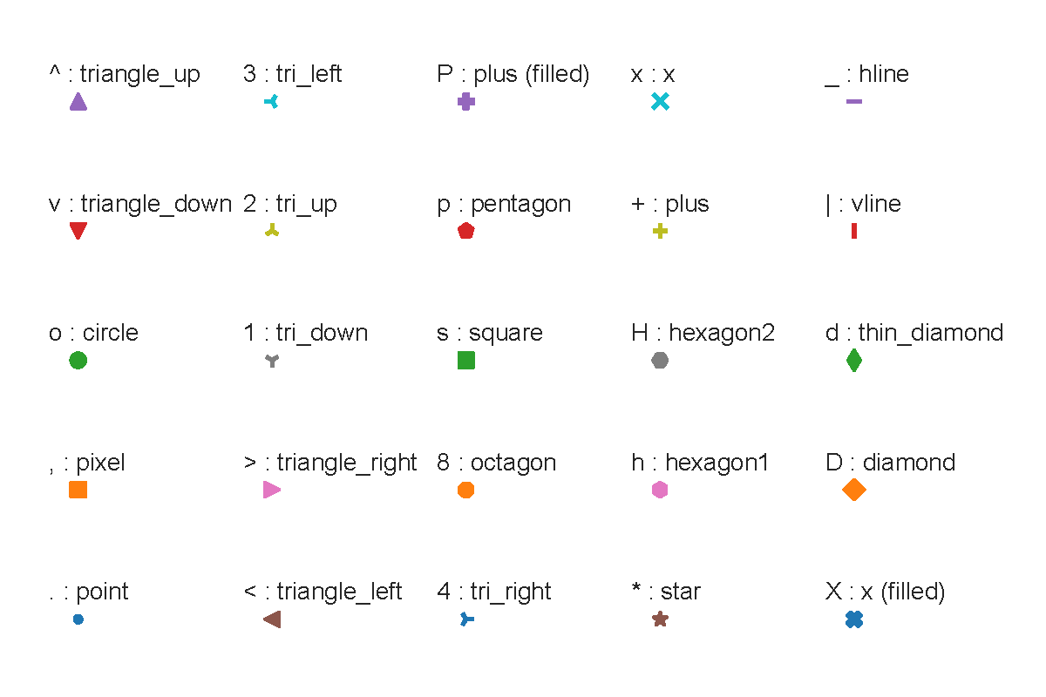
matplotlib
標記表

Slide 8
matplotlib – 條狀圖(Bar graph) 類別形態資料的呈現
plt.bar() – 長條圖
plt.barh() – 橫條圖
plt.bar(years, # X軸數值
pops, # Y軸數值
width = 3) # 寬度
plt.bar(years, deaths, width = 4)
plt.show()
plt.barh(years, # Y軸數值
pops, # X軸數值
height = 3) # 高度
plt.barh(years, deaths, height = 4)
plt.show()

Slide 9
matplotlib – 顏色相關參數
顏色、透明度、寬度
plt.plot(years, pops, color=(1, 100/255, 100/255, 0.5), linewidth = 3) # RGBA
plt.plot(years, deaths, color='#054E9F', alpha=0.5, linewidth = 4) # 十六進制RGB
# plt.plot(years, deaths, color='blue', alpha=0.5, linewidth = 3) # 顏色字串
# plt.plot(years, pops, color='r', alpha=0.5, linewidth = 4) # 簡寫
plt.show()

Slide 10
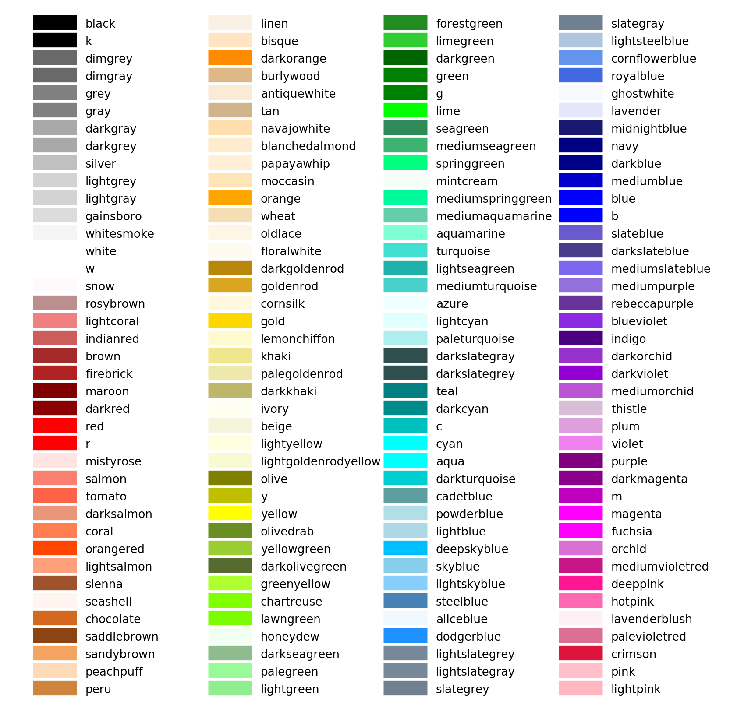
matplotlib
顏色表

Slide 11
matplotlib – 圓餅圖(Pie) 分析研究兩種質量特性值間相關性的呈現
plt.pie()
size = [33, 52, 12, 17, 62, 48]
labels = ['A', 'B', 'C', 'D', 'E', 'F'] colors = ['r', 'b', 'm', 'c', 'g', ‘y']
separeted = (0, 0, 0, 0, 0.1, 0)
plt.pie(size, # 數值
labels = labels, # 標籤
autopct = '%1.1f%%', # 將數值百分比並留到小數點一位
colors = colors, # 顏色
explode = separeted, # 設定分隔的區塊位置
pctdistance = 0.6, # 數字距圓心的距離
textprops = {'fontsize' : 12}, # 文字大小
shadow=True) # 陰影
plt.axis('equal') # 比例相等
plt.show()

Slide 12
matplotlib – 通用參數與設定
plt.title() - 標題、plt.xlabel() - 標籤
plt.title("Population Growth") # 標題
plt.xlabel("Population growth by year") # x軸標籤
plt.ylabel("Population in billions") # y軸標籤
plt.plot(years, pops, color="r", alpha=0.5, linewidth = 3)
plt.show()

Slide 13
matplotlib – 通用參數與設定
plt.legend() - 圖例
plt.plot(years, pops, color="r", alpha=0.5, linewidth=2, label="pops") # X軸圖例名稱
plt.plot(years, deaths, "-", color="b", alpha=0.5, linewidth=4, label="deaths") # Y軸圖例名稱
plt.legend(loc="best", # 圖例位置
prop={"size": 10}) # 圖例大小
plt.show()
plt.plot(years, pops, color="r", alpha=0.5, linewidth=2)
plt.plot(years, deaths, "-", color="b", alpha=0.5, linewidth=4)
plt.legend(("pops", "deaths"), # X軸圖例名稱, Y軸圖例名稱
loc="lower right", # 圖例位置
prop={"size": 15}) # 圖例大小
plt.show()

Slide 14
matplotlib – 通用參數與設定
plt.xticks() – X軸座標刻度、 plt.yticks() – Y軸座標刻度
plt.plot(years, pops, color="r", alpha=0.5, linewidth=2, label="pops")
plt.plot(years, deaths, "-", color="b", alpha=0.5, linewidth=4, label="deaths")
plt.title("Population Growth")
plt.xlabel("Population growth by year")
plt.ylabel("Population in billions")
plt.legend(loc="lower right", prop={"size": 10})
plt.xticks(range(1950,2020,5), years) # X軸座標刻度
plt.yticks(range(8)) # Y軸座標刻度
plt.show()

Slide 15
matplotlib – 通用參數與設定
plt.axis([xmin, xmax, ymin, ymax]) – X、Y軸刻度設定
plt.xlim([xmin, xmax]) – X軸刻度
plt.ylim([ymin, ymax]) – Y軸刻度
plt.plot(years, pops, color="r", alpha=0.5, linewidth=2, label="pops")
plt.plot(years, deaths, "-", color="b", alpha=0.5, linewidth=4, label="deaths")
plt.legend(loc="best", prop={"size": 10, "family": "monospace"})
plt.axis([1945, 2020, 0, 8])
plt.show()
plt.plot(years, pops, color="r", alpha=0.5, linewidth=2, label="pops")
plt.plot(years, deaths, "-", color="b", alpha=0.5, linewidth=4, label="deaths")
plt.legend(loc="best", prop={"size": 10, "family": "monospace"})
plt.xlim([1950, 2015])
plt.ylim([1, 8])
plt.show()

Slide 16
matplotlib – 通用參數與設定
plt.figure() - 圖表大小、plt.grid() - 格線
# plt.figure(dpi=100) # dpi
plt.figure(figsize=(10,8)) # 寬、高
plt.grid() #格線
plt.plot(years, pops, color="r", alpha=0.5, linewidth=2, label="pops")
plt.plot(years, deaths, "-", color="b", alpha=0.5, linewidth=4, label="deaths")
plt.title("Population Growth")
plt.xlabel("Population growth by year")
plt.ylabel("Population in billions")
plt.legend(loc="lower right", prop={"size": 10})
plt.xticks(range(1950,2020,5), years)
plt.yticks(range(8))
plt.show()

Slide 17
matplotlib – 通用參數與設定
Jupyter notebook正常顯示中文和負號
import matplotlib as mpl
mpl.rcParams["font.sans-serif"]=["msjh.ttc"] # 在C:\Windows\Fonts中尋找"字體檔名"
# mpl.rcParams["axes.unicode_minus"]=False # 正常顯示負號
plt.figure(figsize=(10,8))
plt.grid()
plt.title ("人口成長圖")
plt.xlabel ("年度")
plt.ylabel ("人口總數(單位：億)")
plt.plot(years, pops, color="r", alpha=0.5, linewidth=2, label="pops")
plt.plot(years, deaths, "-", color="b", alpha=0.5, linewidth=4, label="deaths")
plt.legend(loc="lower right", prop={"size": 15})
li = [str(years[i])+"年" for i in range(0,len(years))]
plt.xticks(range(1950,2020,5),li)
plt.yticks(range(8))
plt.show()

Slide 18
matplotlib – 通用參數與設定
Colab正常顯示中文和負號
!wget -O /usr/share/fonts/truetype/liberation/msjh.ttc "https://tinyurl.com/tasa9ae"
# 上傳字體檔案

Slide 19
matplotlib – 通用參數與設定
Colab正常顯示中文和負號
import matplotlib as mpl
myfont = mpl.font_manager.FontProperties(fname="/usr/share/fonts/truetype/liberation/msjh.ttc")
# 指定字體檔案
# mpl.rcParams["axes.unicode_minus"]=False # 正常顯示負號
plt.figure(figsize=(10,8))
plt.plot(years, pops, color="r", alpha=0.5, linewidth=2, label="pops")
plt.plot(years, deaths, "-", color="b", alpha=0.5, linewidth=3, label="deaths") plt.title("人口成長圖", fontproperties=myfont, fontsize=20)
plt.xlabel("年度", fontproperties=myfont, fontsize=15)
plt.ylabel("人口總數(單位：億)", fontproperties=myfont, fontsize=15)
plt.legend(loc="lower right", prop={"size": 15})
li = [str(years[i])+"年" for i in range(0,len(years))]
plt.xticks(range(1950,2020,5), li, fontproperties=myfont)
plt.yticks(range(8))
plt.show()

Slide 20
matplotlib – 子圖
plt.subplot(rows, columns, 活躍區)
plt.subplot(1, 2, 1)
plt.bar(years, # X軸數值
pops, # Y軸數值
width = 3) # 寬度
plt.bar(years, deaths, width = 4)
plt.show()
plt.subplot(1, 2, 2)
plt.barh(years, # Y軸數值
pops, # X軸數值
height = 3) # 高度
plt.barh(years, deaths, height = 4)
plt.show()

Slide 21
matplotlib – 儲存圖表
plt.savefig(‘檔名')
mpl.rcParams["font.sans-serif"]=["msjh.ttc"]
plt.figure(figsize=(10,8))
plt.grid()
plt.title ("人口成長圖")
plt.xlabel ("年度")
plt.ylabel ("人口總數(單位：億)")
plt.plot(years, pops, color="r", alpha=0.5, linewidth=2, label="pops")
plt.plot(years, deaths, "-", color="b", alpha=0.5, linewidth=4, label="deaths")
plt.legend(loc="lower right", prop={"size": 15})
li = [str(years[i])+"年" for i in range(0,len(years))]
plt.xticks(range(1950,2020,5),li)
plt.yticks(range(8))
plt.savefig("savepic.jpg")
plt.show()

Slide 22
Seaborn
Seaborn是在matplotlib的基礎上進行了更高級的API封装，從而使得製作圖表更加容易，在大多數情况下使用Seaborn就能做出很具有吸引力的圖表，再配合matplotlib就能製作具有更多特色的圖表。所以應該把Seaborn視為matplotlib的補充，而不是替代物。
安裝：
!pip install seaborn

Slide 23
Seaborn – 直方圖
sns.distplot()
import numpy as np
import seaborn as sns
import matplotlib.pyplot as plt
x = np.random.normal(size=100)
sns.distplot(x, # 資料來源
bins=50, # 顯示組數
hist=True, # 直方圖
kde=True) # 密度曲線
plt.show()

Slide 24
Seaborn – 匯入資料集
Seaborn內建的資料集tips，這個資料集紀錄了餐廳客人給得小費以及相關的基本資料。包含了當次消費的帳單總金額(total_bill)、所給的小費(tip)、客人的性別(sex)、是否抽煙(smoker)、當時的星期(day)、是晚餐還是午餐(time)，和用餐人數(size)等等。
import seaborn as sns
import matplotlib.pyplot as plt
tips = sns.load_dataset("tips")
tips.head()

Slide 25
Seaborn – 條狀圖
sns.countplot()
sns.countplot(x = "day", # 資料欄位
data=tips) # 資料來源
plt.show()
sns.countplot(y = "day", # 資料欄位
data=tips) # 資料來源
plt.show()
sns.countplot(x = "day", # 資料欄位
hue= "smoker", # 第二筆資料欄位
data=tips) # 資料來源
plt.show()

Slide 26
Seaborn – 散佈圖
sns.relplot()
sns.relplot(x="total_bill", # X軸資料欄位
y="tip", # Y軸資料欄位
data=tips) # 資料來源
plt.show()
sns.relplot(x="total_bill", # X軸資料欄位
y="tip", # Y軸資料欄位
hue="smoker", # 第三筆資料欄位 (以顏色區別)
style="time", # 第四筆資料欄位 (以標記區別)
data=tips) # 資料來源
plt.show()

Slide 27
Seaborn – 類別圖
sns.catplot()
sns.catplot(x="total_bill", # X軸資料欄位
y="day", # Y軸資料欄位
data=tips) # 資料來源
plt.show()
sns.catplot(x="total_bill", # X軸資料欄位
y="tip", # Y軸資料欄位
hue="sex", # 第三筆資料欄位 (以顏色區別)
kind="swarm", # 調整表現方式
data=tips) # 資料來源
plt.show()

Slide 28
Seaborn – 類別圖
sns.catplot()
sns.catplot(x="total_bill", # X軸資料欄位
y="day", # Y軸資料欄位
data=tips) # 資料來源
plt.show()
sns.catplot(x="total_bill", # X軸資料欄位
y="tip", # Y軸資料欄位
hue="sex", # 第三筆資料欄位 (以顏色區別)
kind="swarm", # 調整表現方式
data=tips) # 資料來源
plt.show()

Slide 29
Seaborn – 聯合圖形
sns.jointplot()
sns.jointplot(x="total_bill", # X軸資料欄位
y=“tip”, # Y軸資料欄位
data=tips) # 資料來源
plt.show()
sns.jointplot(x="total_bill", # X軸資料欄位
y="tip", # Y軸資料欄位
data=tips, # 資料來源
kind="kde") # 以密度曲線表現
plt.show()

Slide 30
Seaborn – 複雜資料集的快速視覺化
sns.pairplot()
sns.pairplot(tips)
plt.show()

